Slide 1
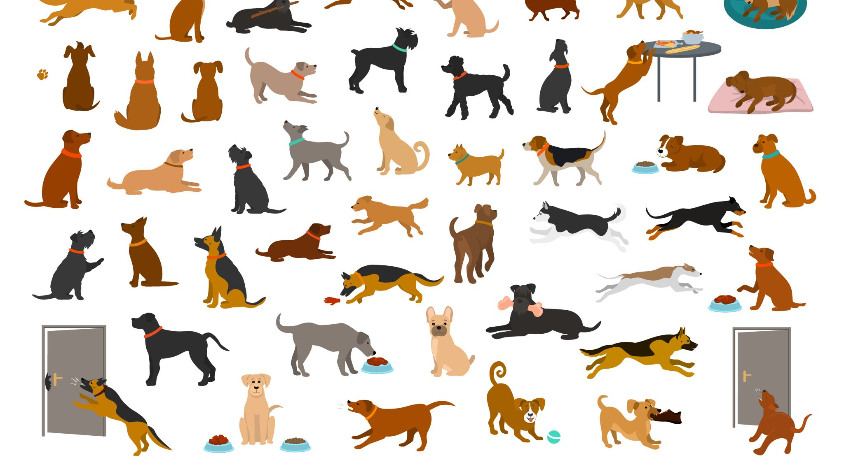
Koiran ruokinta

Slide 2
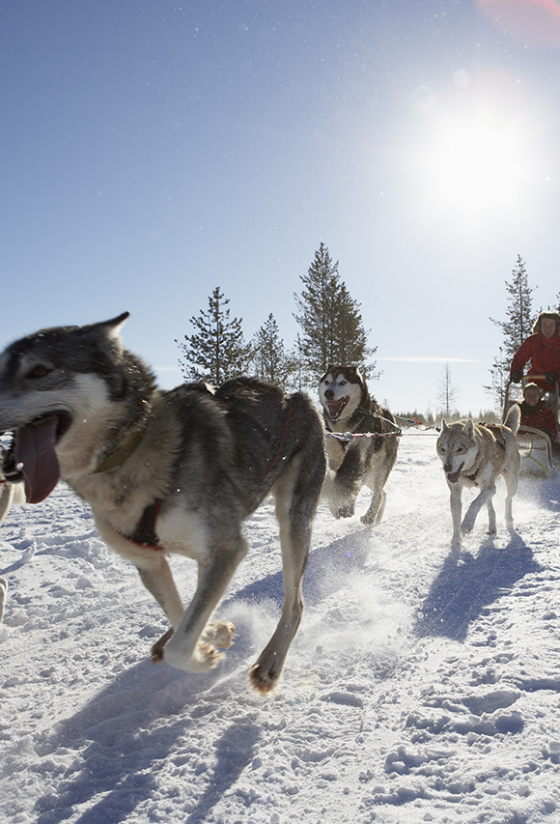
KOiran ravinnon tarve
Koira on luonnostaan sekaravinnon syöjä, mutta eläinperäinen ravinto on valta-osassa
Ruokamäärä on aina yksilökohtainen. Pääperiaate on että kylkiluiden tulisi aina tuntua kevyesti koskettamalla, ei näkyä.
Ravinnon tulee sisältää proteiinia, hiilihydraatteja, rasvoja oikeassa suhteessa, sekä vitamiineja ja kivennäisaineita

Slide 3
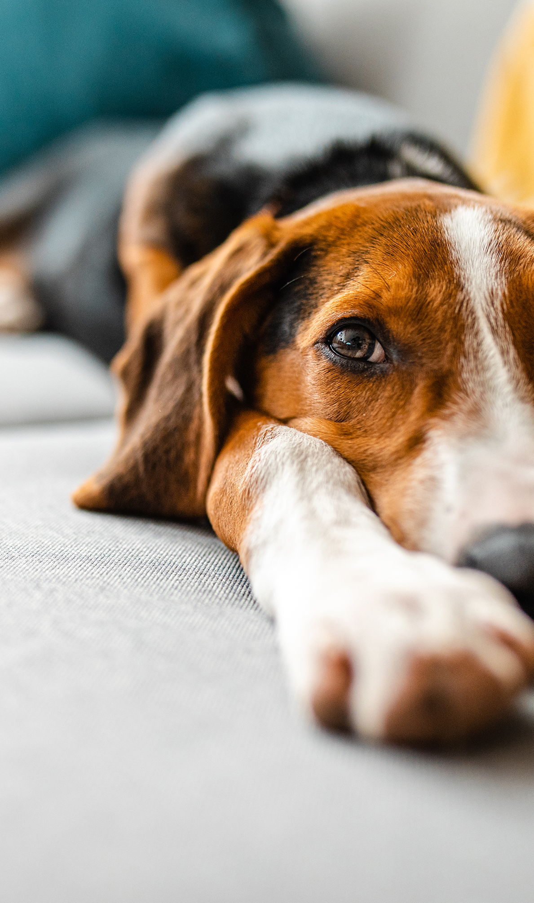
Ravinnon sulavuus
Ravinnon sulavuuteen vaikuttavat ravinnon koostumus sekä ruuansulatuksen tehokkuus.
Tieteellisiä sulavuustutkimuksia on tehty eri puolilla maailmaa jo 1950-luvulta lähtien
Koiralla on lyhyt ruuansulatuskanava joten ravinnon on oltava sen takia helposti sulavaa

Slide 4
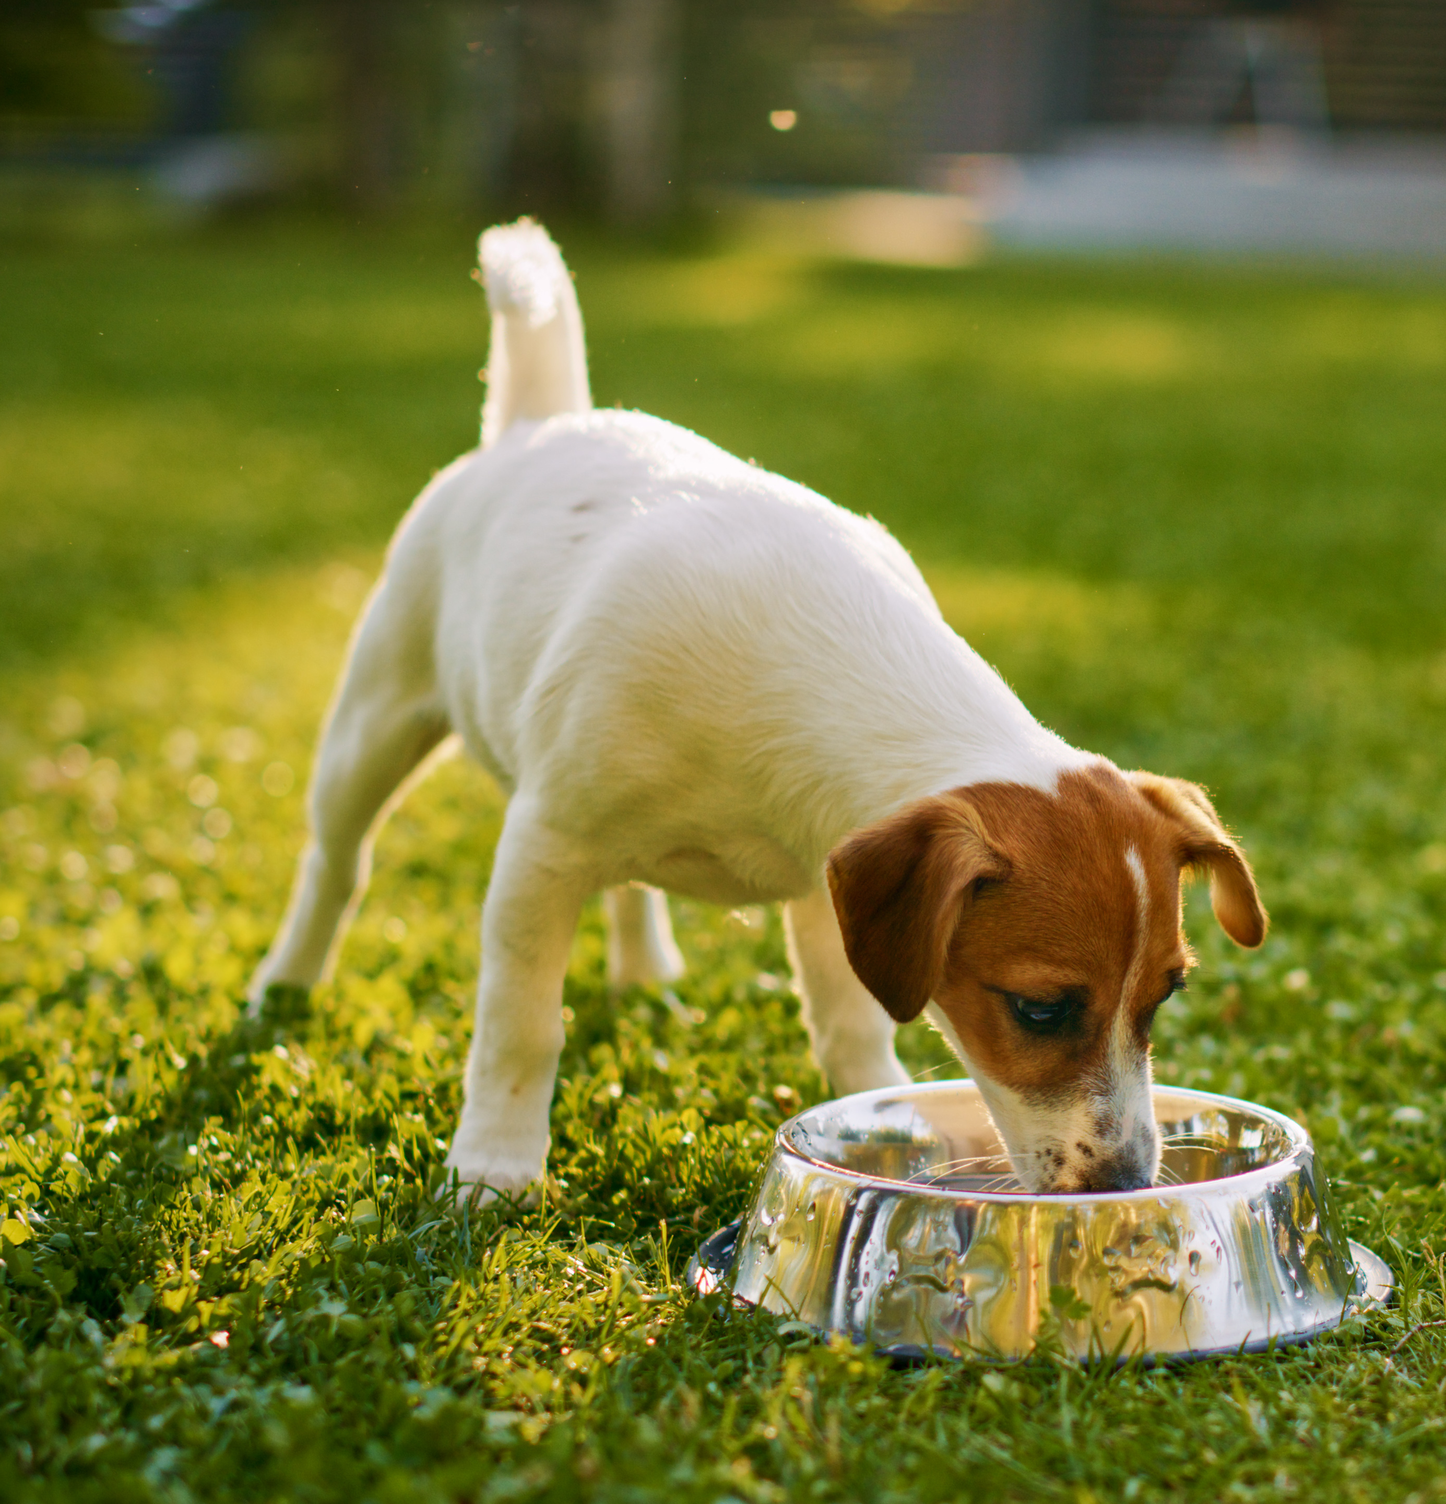
Koiran ruoansulatus
Suu: 42 hammasta, 12 etuhammasta, 4 kulmahammasta, 26 poskihammasta
Erittäin kehittynyt hajuaisti
Hyvin vähän makuhermoja
Tehokkaat ja voimakkaat leuat, on suunniteltu lähinnä paloittelemiseen, ei niinkään pureskeluun
Mahalaukku: suuri, tilavuus jopa 8 litraa suurilla koirilla. Suuri happamuustaso. 2-7 tuntia
Ohutsuoli: 2-8 metriä, suurin osa ruuansulatuksesta tapahtuu täällä. Ruoka kulkee noin kahdessa tunnissa
Paksusuoli: 12 tuntia
Ruoansulatus kokoanisuudessaan 12-30 tuntia ( ihmisellä peräti 5 päivää)

Slide 5
Energian tarve
Yksikkö on vanhastaan kalori, mutta vakiintunut tuhannen kalorin yksikköön eli kilokalori (kcal)
Koirien päivittäinen energiantarve ilmaistaan metabolisina kilokaloreina (MEkcal/MEkg/vrk)
Energian tarve vaihtelee sen elinkaaren aikana sekä fysiologisten muutosten ja olosuhteiden vuoksi
Energiaa tarvitaan normaali elintoimintojen ylläpitoon ja aineenvaihduntaan sekä kasvuun, kehitykseen, työhön ja tuotantoon.
Metabolinen energia: aineenvaihdunnassa käytettävissä olevaa osuutta ravinnon sisältämästä kokonaisenergiasta
Metabolinen elopaino: aineenvaihdunnallinen elopinokilo( MEkg), on aina pienempi kuin punnittu paino

Slide 6
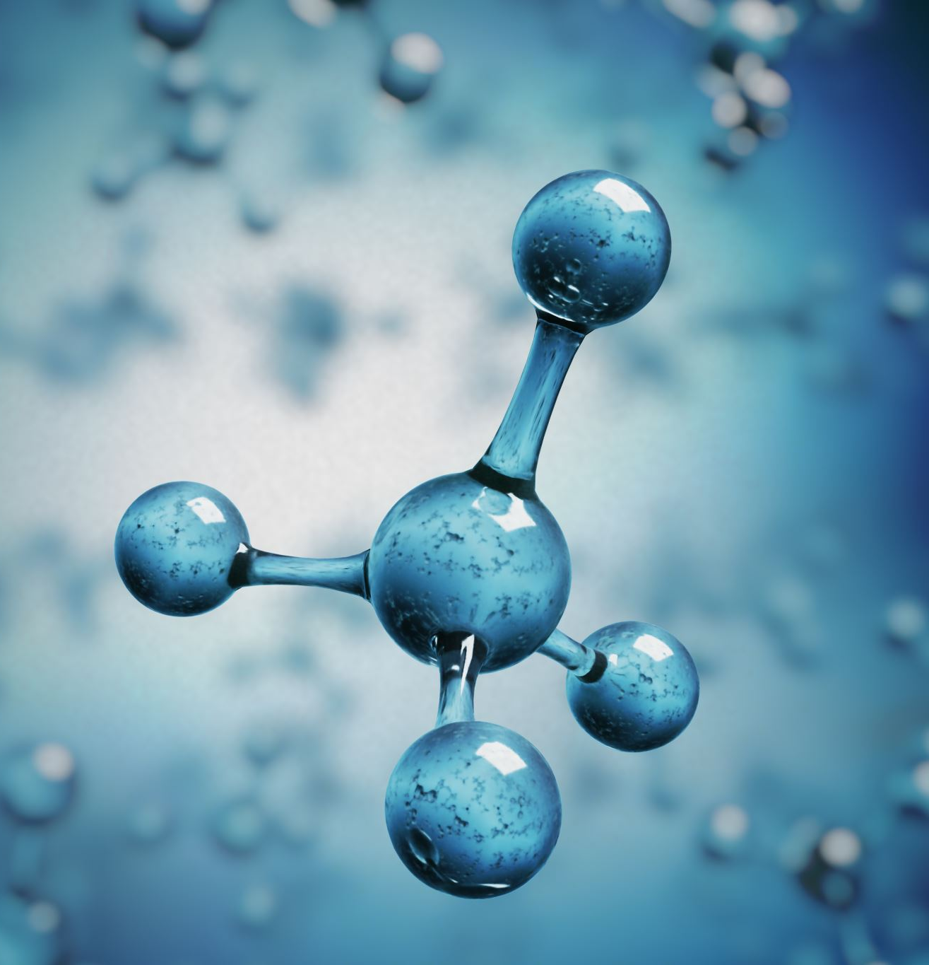
Valkuaisaineet eli Proteiinit
Mitä proteiinit ovat?
Koostuu aminohapoista
Ovat suoja ja energiaravintoaineita
Rakentuu 22 aminohaposta, joista 8 elimistö ei pysty itse syntetisoimaan
Saadaan mm. Lihasta, kalasta, maitotuotteista, kanamunasta
Ilmoitetaan % tuotteen painosta, suositus aikuiselle koiralle 22 –30%, kasvavalle väh. 26% ja työtätekevälle 30-40%

Slide 7
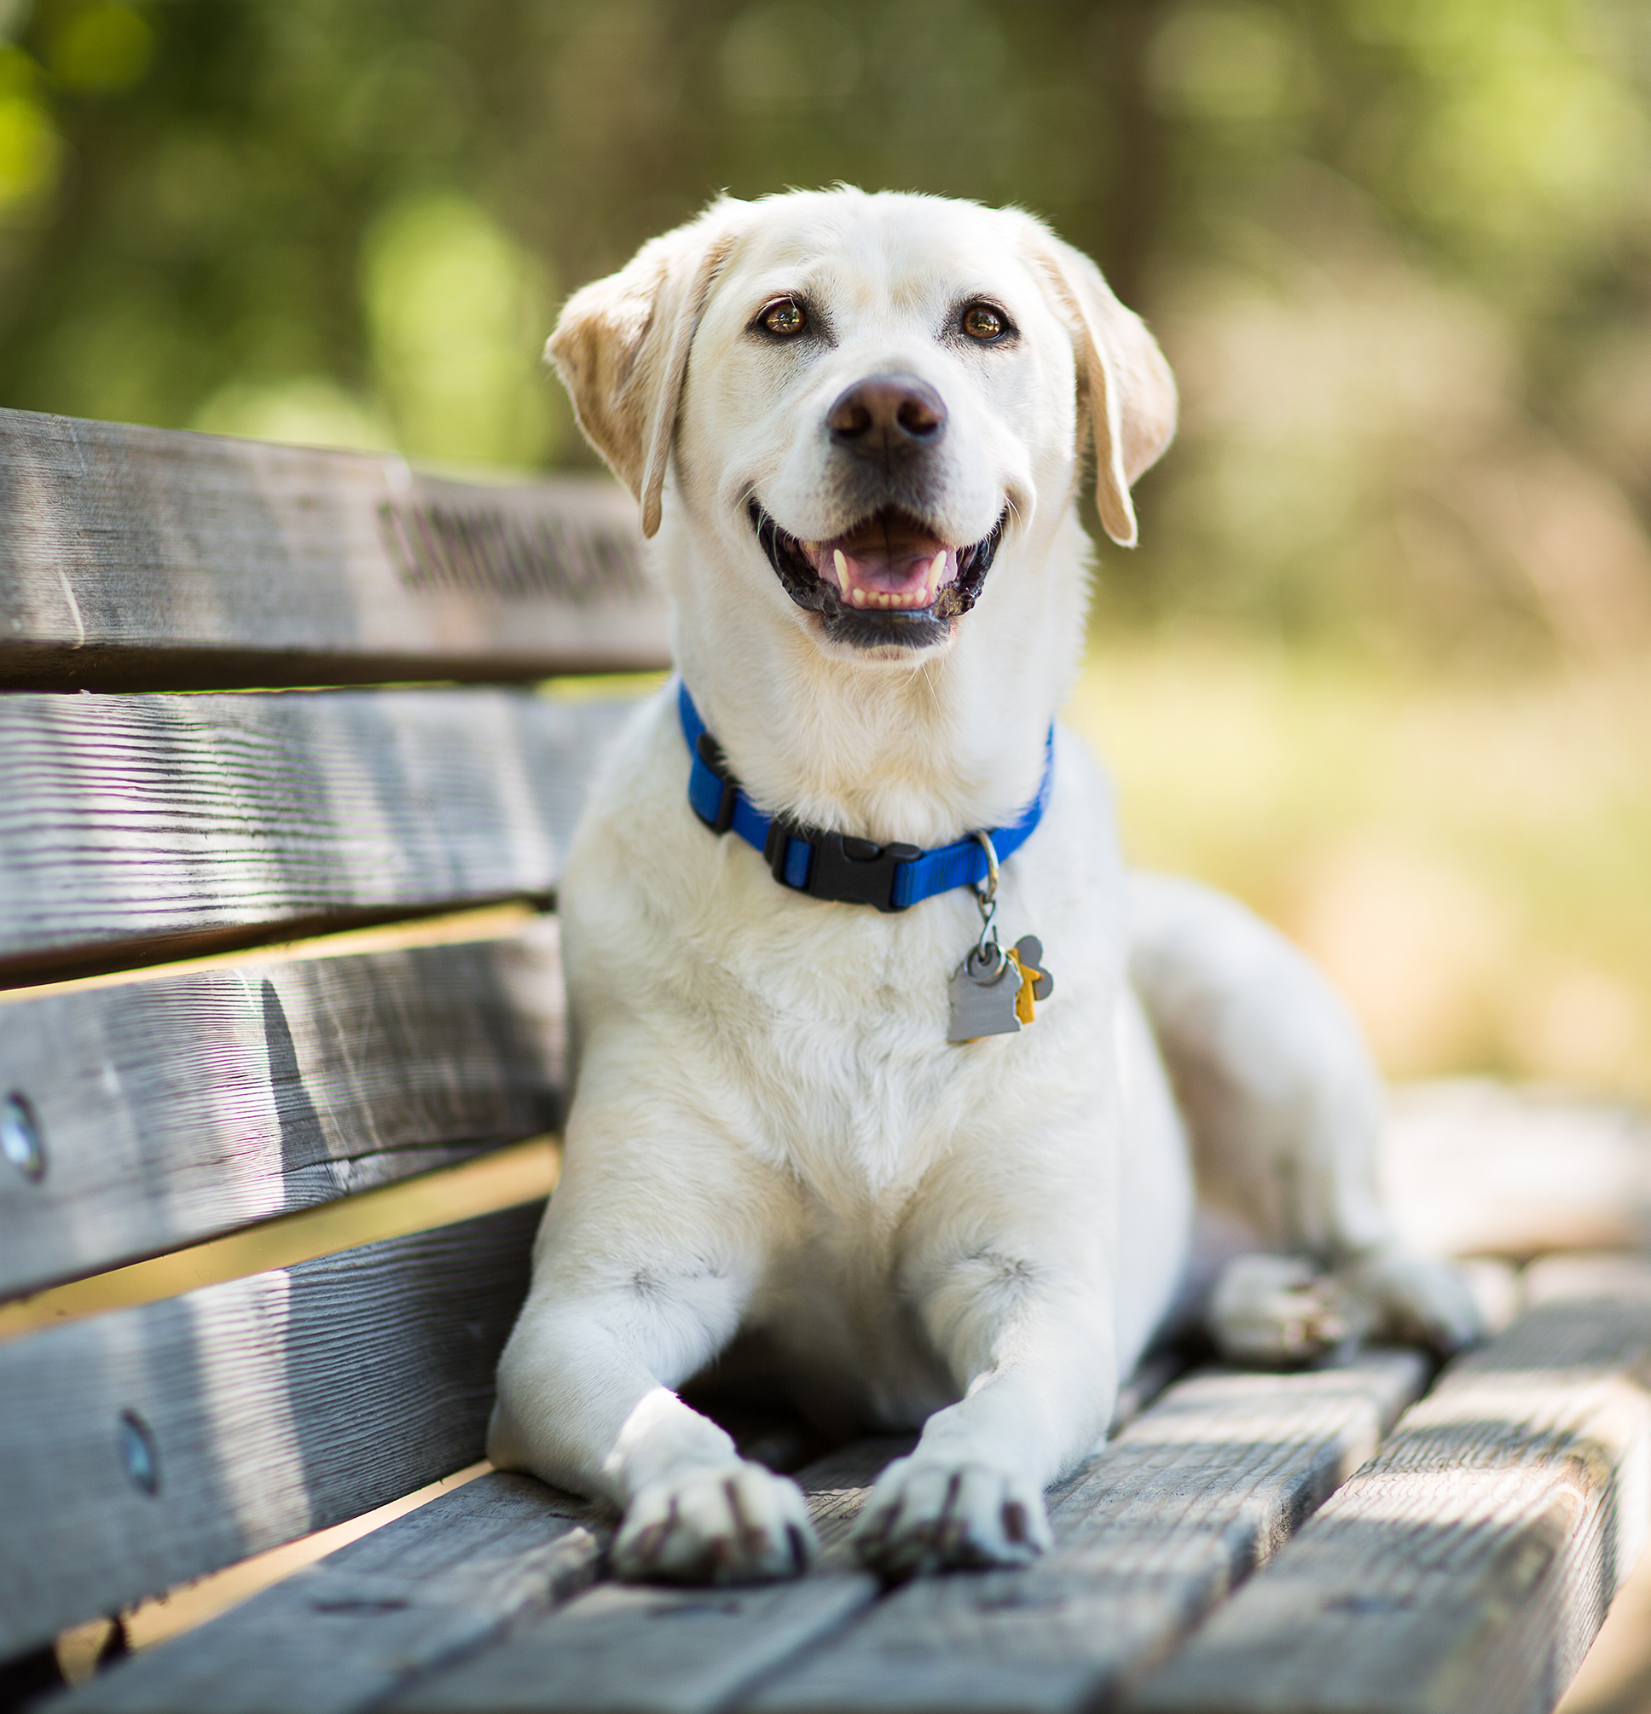
Rasvat
Rasvat toimii suurimpana energian lähteenä ja varastona, suojarakenteena ja lämmöneristeenä
Aikuisen koiran rasvantarve on 1,8 g/MEkg/ vrk tai vähintään 5% kuiva-aineesta
Pennut 5,9g/MEkg/vrk
Rasvan liikasaannissa on syytä olla tarkkana, koska se saattaa altistaa haimatulehdukselle sekä heikentää kivennäisten imeytymistä
Rasvat ovat tärkeitä turkin ja ihon terveydelle, sekä munuaisten toiminnalle. Myös lisääntymisessä tarvitaan paljon rasvaa

Slide 8
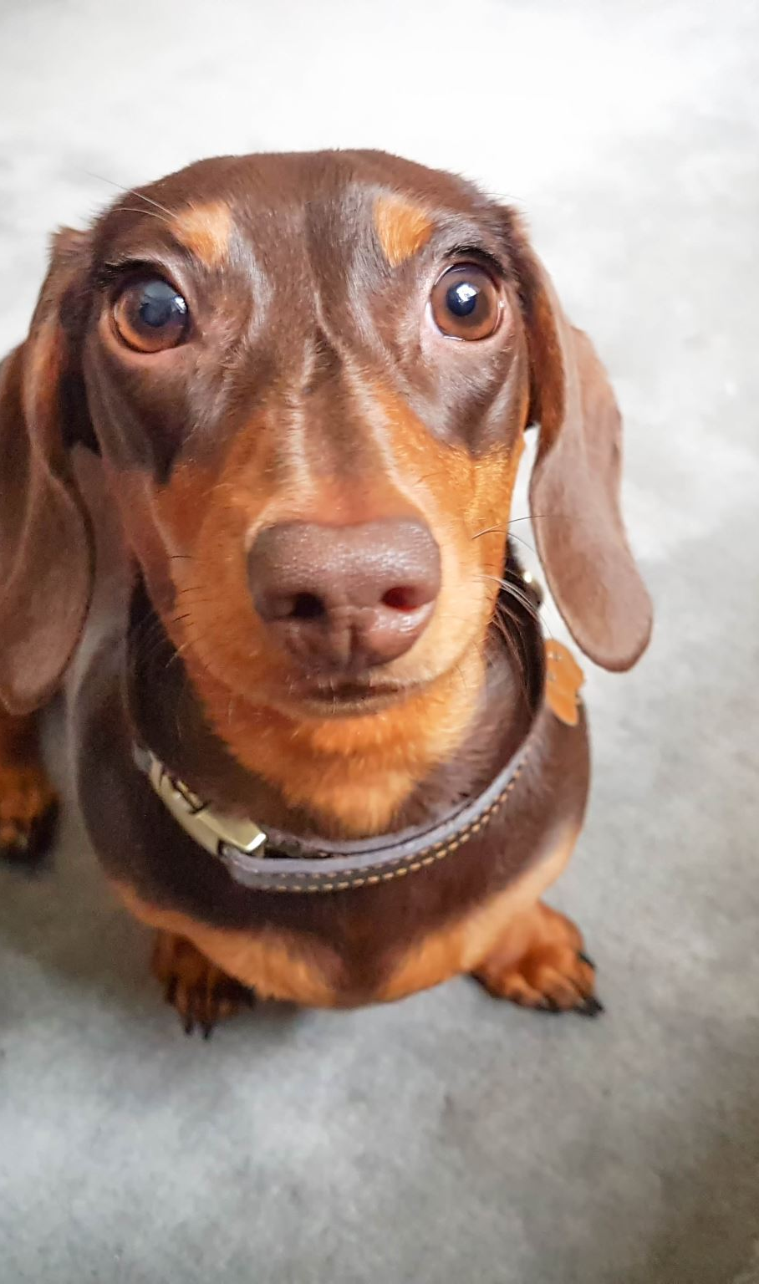
Hiilihydraatit
Hyvä energianlähde lähde, koiralle ei kuitenkaan välttämätön.
Ihmiselle joka ei saa hiilihydraatteja tulee ketoosi, koska sokerien puutteessa elimistö joutuu polttamaan rasvaa virheellisesti. Koiralle ei käy niin, koska koiran aineenvaihdunta rakentaa tarvittaessa verensokerin aminohapoista.
Suositus kuitenkin on että ravinto sisältää jonkin verran hiilihydraatinlähteitä eli kasviksia tai viljaa
Hiilihydraatit lihottavat helposti, etenkin jos kulutus on pientä

Slide 9
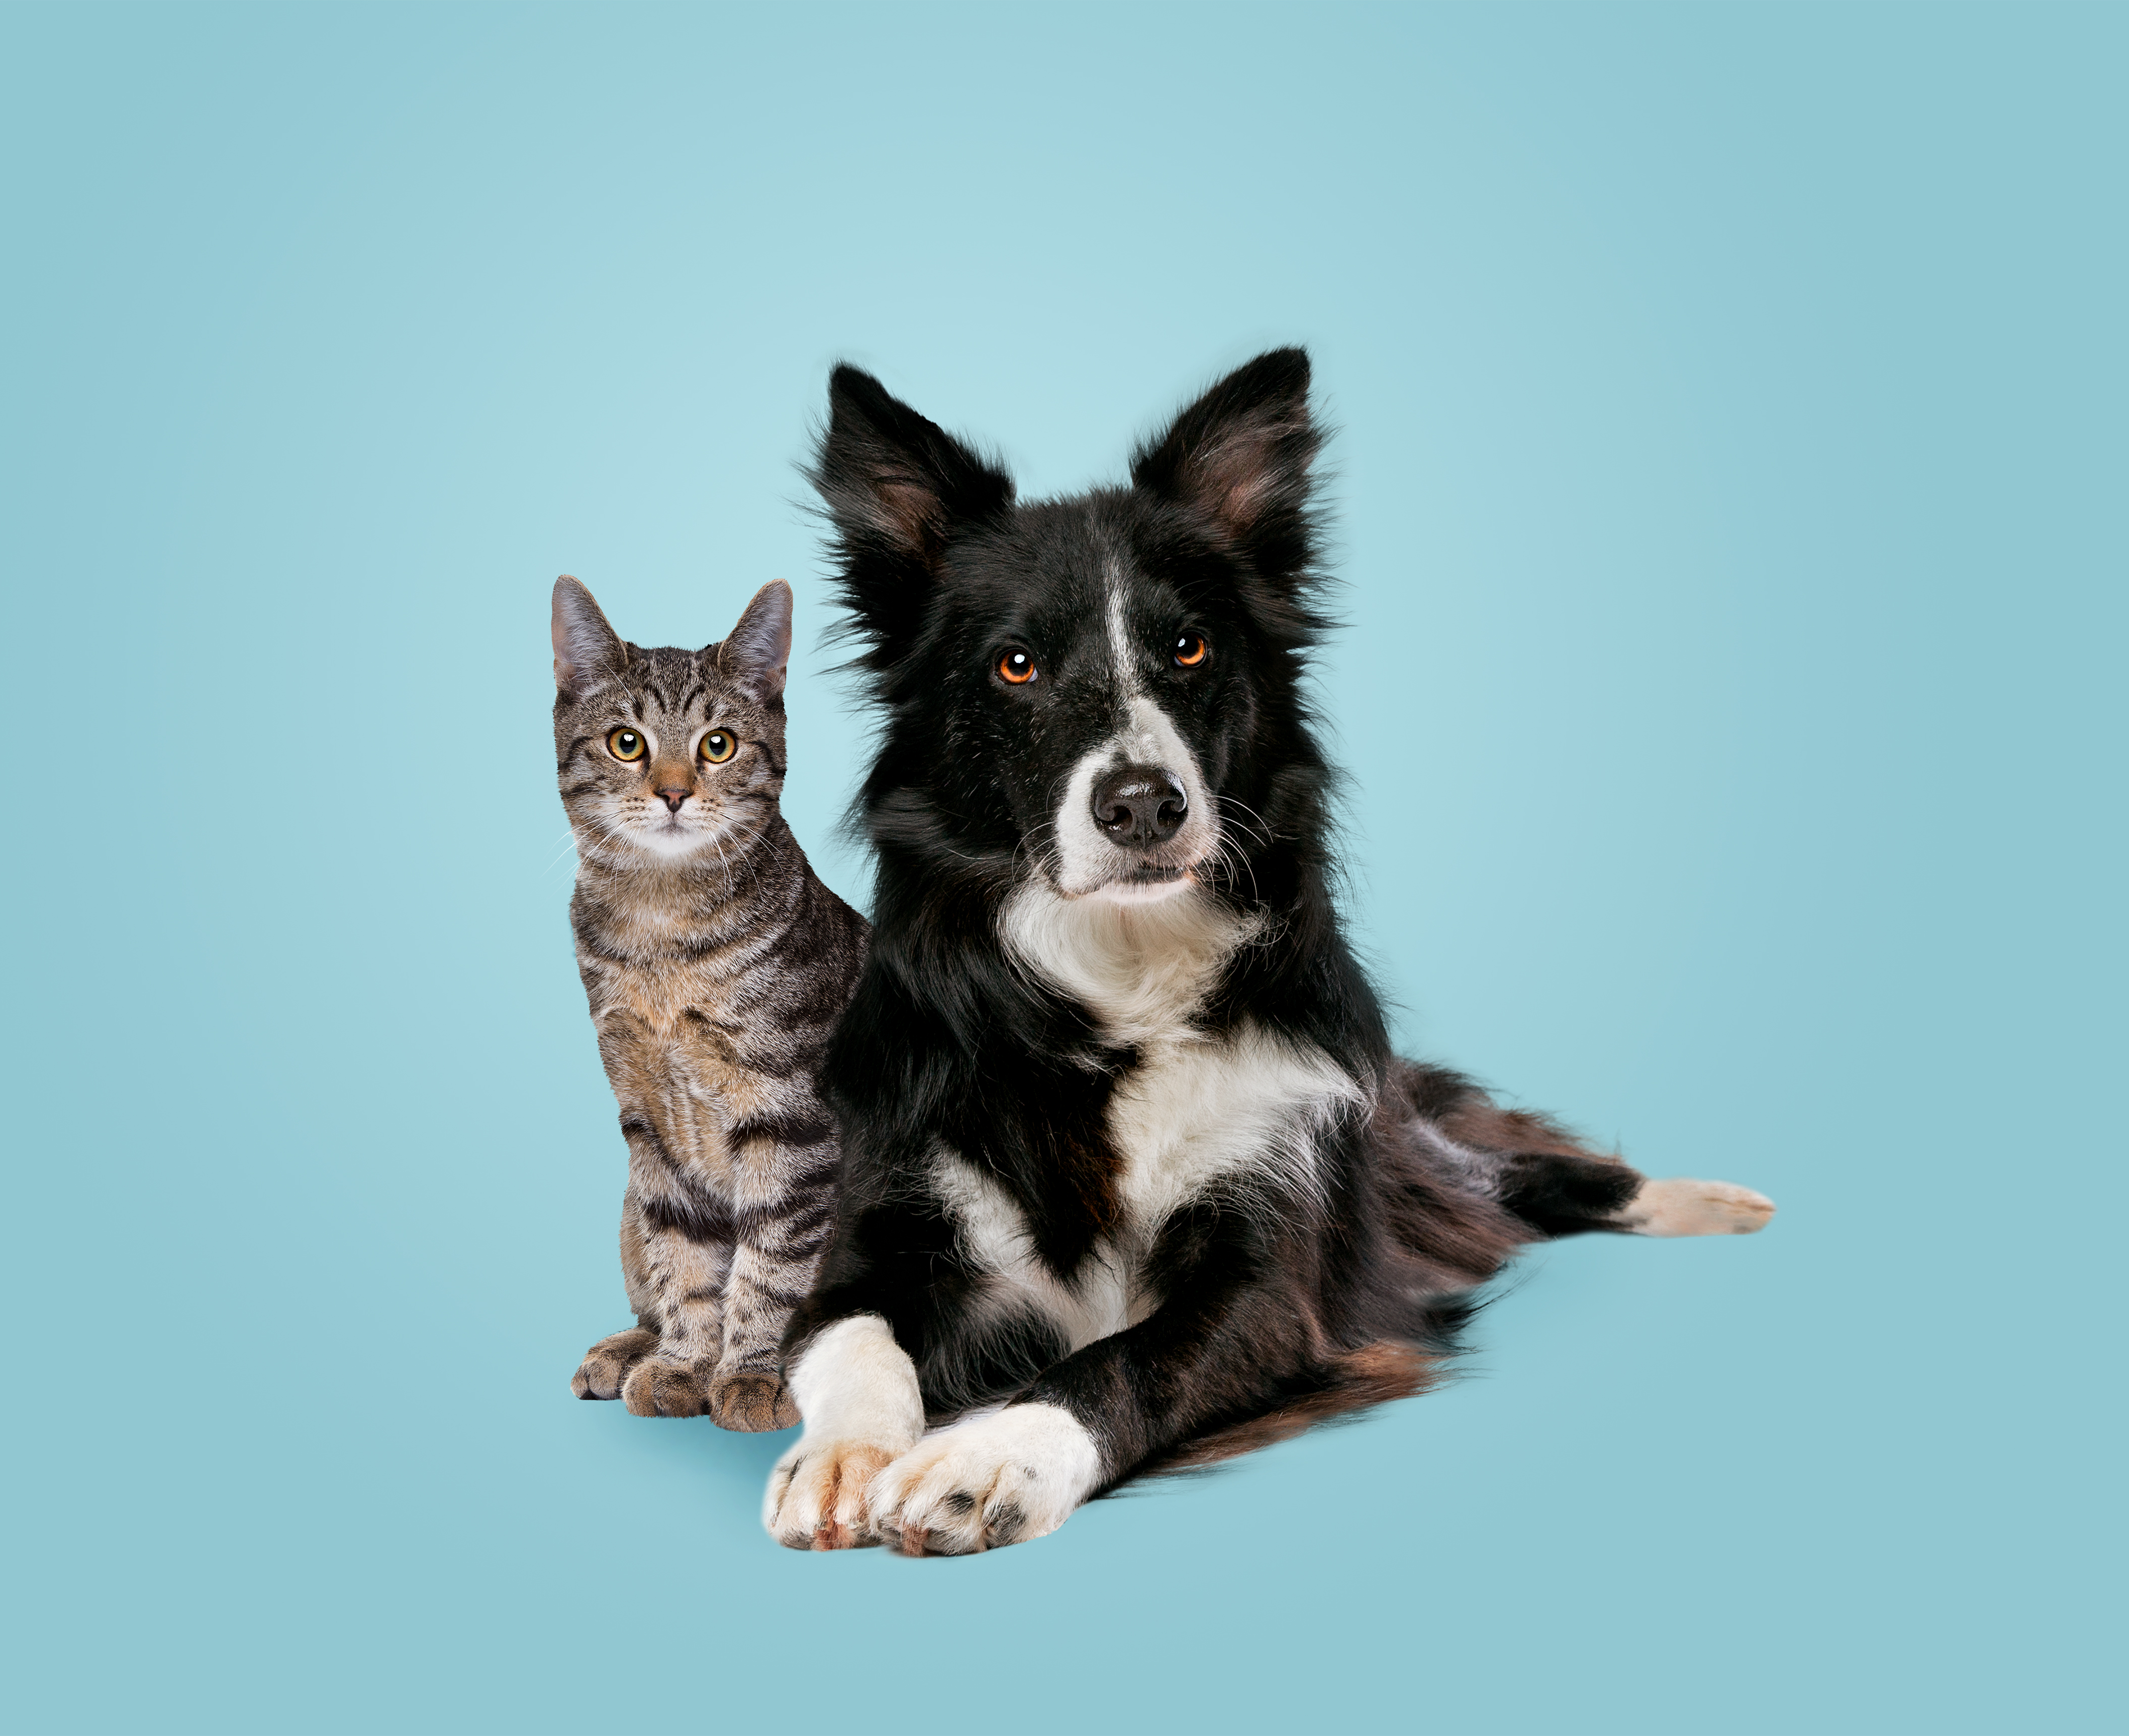
Vitamiinit ja niiden tarve
A-Vitamiini tärkeä näkökyvylle ja hedelmällisyydelle, pehmytkudosten ja luiden ylläpitoon
C-Vitamiini auttaa vitamiinien ja kivennäisten imeytymiseen ja tukee elimistön vastustuskykyä. Auttaa myös ehkäisemään sydänsairauksia sekä edistää hampaiden, ikenien, luuston ja nivelten kehittymistä.
B-vitamiinia tarvitsee mm. kehon normaalin toiminnan ylläpitämiseen, aineenvaihduntaan sekä energian tuotantoon
D-vitamiini vaikuttaa mm. elimistön aineenvaihduntaan. D-vitamiinin puutos aiheuttaa kalsiumin ja fosforin aineenvaihdunnan häiriöitä, jotka voivat ilmetä mm. rasitusmurtumina tai luuston kehityshäiriöinä.

Slide 10
E-Vitamiini
E-vitamiini on voimakas antioksidantti, jota tarvitaan erityisesti ruokinnan rasvapitoisuuden kasvaessa. E-vitamiinilisä on tarpeen myös stressitilanteissa, kovassa rasituksessa koirille ja jalostukseen käytettäville nartuille tiineyden ja imetyksen aikana.
Suojaa koiran lihaksistoa hapettumiselta ja se ehkäisee näin lihasvaurioita.

Slide 11
Ravintolisät
Eri ravintolisä voi antaa tarpeen mukaan, kuten koiran ikääntyessä, pentukoirille, jonkin sairauden vaatiessa tai raskasta työtä tehtäessä
Monipuolinen ja oikea ruokinta yleensä riittää koiran ravintotarpeisiin

Slide 12
Käytännön ruokinta

Slide 13
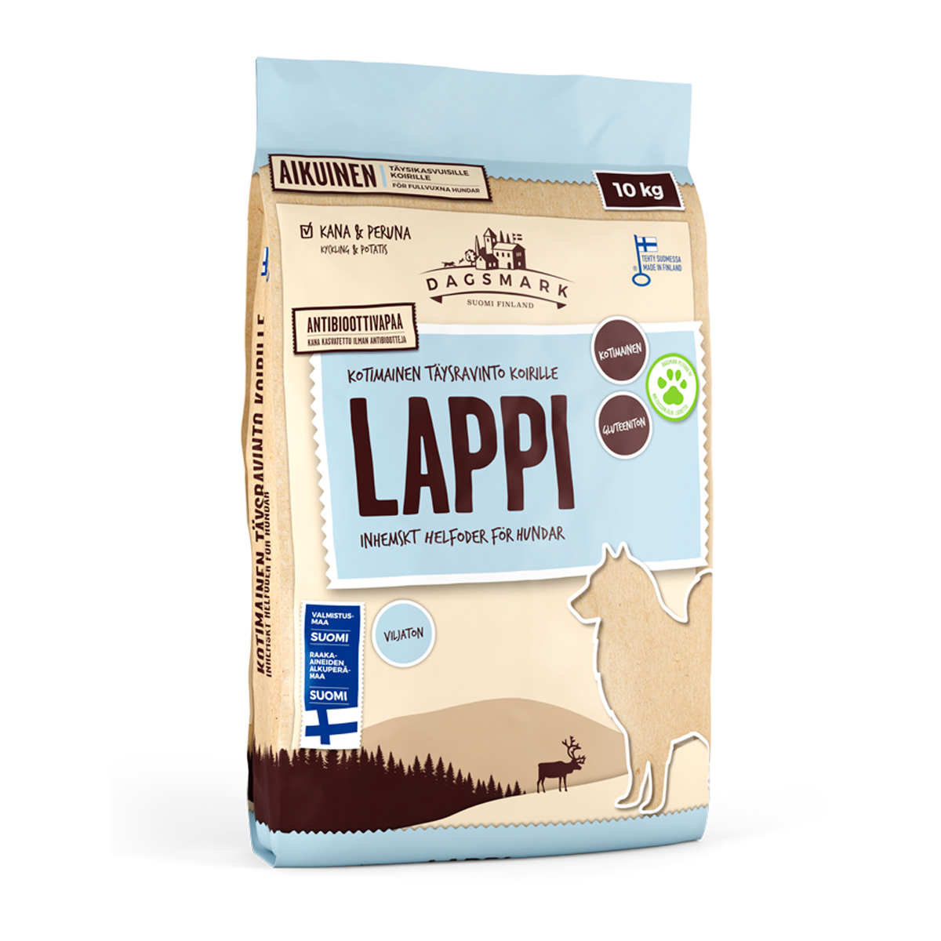
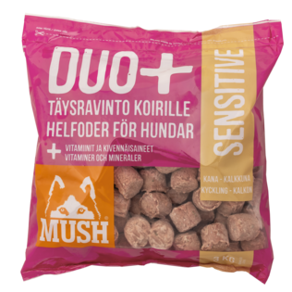
Vaihtoehtoja ruokinnassa
kuivamuonaa, purkkiruokaa, pakastettua tuore- ja raakaruokaa. Vaihtoehtoisesti koiran ruokinta voi pohjautua osaksi ihmisten kotiruokaan.
Lähes kaikki markkinoilla olevat valmisruuat täyttävät vähintään koiran ravitsemukselliset minimivaatimukset
Valmisruokien laaduissa ja valmistustavoissa on eroja, ja yksi tapa erottaa joukosta muita laadukkaammat ruuat on tutkia raaka-ainelistaa

Slide 14
Tutki tuoteselosteet ja ravintoarvot
Kuivaruoka Esim: Dadsmark LAPPI: Ravintosisältö per 100 g: Raakavalkuainen 26 %, Raakarasva 13 %, Raakakuitu 2 %, Tuhka 6 %, Kalsium 1,6 %, Fosfori 1,0 %, Natrium 0,2 %, Kalium 0,5 %, Magnesium 0,1 %. Muuntokelpoinen energia 1,4 MJ/355 kcal.
Täysravito Esim. DUO+ Sensitive- Mush https://www.mushbarf.com/fi/Tuote/duo-sensitive/

Slide 15
Kuivamuonat
Kuivamuonan pitäisi käytännössä sisältää kaiken muun paitsi veden, mutta hyväkään kuivamuona ei aina yksin riitä
Tutustumalla ravintoetikettiin varmistat että se sisältää tarpeeksi valkuaista( norm. Aikuinen 22-23%) ja rasvaa (5-10%)
Usein on eduksi antaa kuivamuonan lisäksi jonkin verran lihaa, kalaa tai vaikka purkkiruokia, monipuolistamaan ravinnon saantia( kuten valkuaisen) ja lisäämään maittavuutta
Kuivamuonat pitää säilyttää kuivassa, viileässä ja valolta suojattuna
Nappulat voi tarjota kuivana tai turvotettuna, kuivana tarjotessa on varmistettava että koira juo tarpeeksi vettä
Esimerkki annosteluista: 5kg koira/3dl/vrk, 15kg koira/ 6-7dl/vrk jne. Eli on huomioitava ruuan turpoaminen ja sen mukaan mietittävä ruokinnan toteuttaminen, että onnistuuko pelkällä kuivaruualla.

Slide 16
Muut teolliset tuotteet
Säilykkeet: valmistetaan suurelta osin eläinperäisistä raaka-aineista, joten ne toimivat ruokinnassa joka tilanteessa
Eivät samalla tavalla täysravintoa kuin kuivamuona. Sopii hyvin yhdistettynä kotiruuan ja kuivaruuna kanssa
Etuna on erinomainen säilyvyys ja myös säilyntäaineettomuus
Makkarat: Lähes sama kuin säilykkeissä
Muut einekset: kotiruokaa vastaavia eineksiä
Välipalat, palkinnot ja viihdykkeet

Slide 17
Luontaiset ravinnonlähteet
Riista, tärkeimmät hirvi, jänis, kauris, eri linnut
Liha: Pääasiallinen, fysiologisesti oikea energian ja ravinnon lähde
Sisäelimet: kuten maksa, munuaiset, sydän tai kieli.
Kala ja kalatuotteet
Kananmuna: Mielummin kypsennettynä, harvemmin annettuna myös raakana
Maitotuotteet: hapanmaitotuotteet ( kuten piimä, viili ja jogurtti), raejuusto, ei laktoosituotteita
Vilja: ei välttämätön, raakavilja vaarallista
Vihannekset, juurekset, marjat, hedelmät

Slide 18
Kotitekoista ruokaa koiralle
Tee itse koirannamit
Tehtävä: Etsi hyvä koiran kotiruokaresepti
Kirjoita resepti, kerro ja jaa se luokalle

Slide 19
Barf ruokinta
Mitä se on?
Barffauksessa koiralle ei anneta teollisia ruokavalmisteita eikä kypsää viljaa. Tavoitteena on luonnonmukainen ruokinta.
Se perustuu raakaravintoon ja ennenkaikkea raakojen lihaisten luiden käyttöön sekä sisäelinten ja kasvisten käyttöön
On muistettava kuitenkin että tämä ruokavalio ei sovellu kaikille ja koira on totutettava tähän pikkuhiljaa
Porsaan ja linnun luita ei saa antaa koiralle, koska ne eivät rakennu samalla tavalla kuin naudan ja hirven luut

Slide 20
Ruokinnan erityisalueet
Kantavat nartut
1-5 viikot normaali ruokinta
6-9 viikot vähitellen lisää 10-20%, lisänä purkkiruokia/lihaa
Kantoajan lopulla painotetaan valkuaisen saantia +30-50%, +vitamiinilisä
Imettävä narttu: ravinnon tarve kasvaa, maittavat nestepitoiset ruuat ovat nyt paikallaan. Lisätään noin50% ylläpitoruokinnasta. Ruokintakerrat 2-3krt. Nartun ruokintaa aletaan pienentämään vieroituksen myötä
Pikkupennut: Emonmaito pelkästään riittää 3-4 viikon ikään, jonka jälkeen voi alkaa tarjoamaan hyvälaatuista penturuokaa. Vieroitetulle pennulle annetaan ruoka 4-6 kertaa päivässä
kasvavat pennut: Kasvun kiihkein vaihe on 7-26 viikkoa. Kasvu vaatii energiaa, valkuaista ja kivennäisiä

Slide 21
Urheilu ja työkoirat
Työkoiria ovat opas-, poliisi-,veto- ja metsästyskoirat
Urheilukoiriin voidaan luokitella agilitykoirat, valjakkokoirat ja ratajuoksuvinttikoirat
Energian ja valkuaisen tarve on suurempi

Slide 22
Pohdi ja keskustele seuraavista asioista, Mitä huomioita ruokinnassa tulee ottaa?
Koiran ylipaino? Mistä johtuu?
Vanha koira
Nirson koira:
Miten takaat että nirso koira saa kaiken tarvittavan ravinnon?
Mitä keinoja nirson koiran ruokintaan voisi käyttää?

